Slide 1
__okul _. Sınıf Öğrenci ve Velilerine Yönelik Temel Rehberlik Sunumu

Slide 2
Zaman yönetimi hakkında…
Günümüzde okul ,etüt saatleri ve haftasonu kursları hep bir açığı kapatmaya yönelik olup çocukların zamanlarını büyük ölçüde kapsamaktadırlar. Birçok çocuğun randevu defteri tamamıyla bu tür etkinliklerle doludur. Her çocuk hayallere ve oyun için planlanmamış zamana ihtiyaç duyar.
Yetişkinlerde olduğu gibi çocuklarda da önceliklerin nerede olduğunu bulmak gerekir.
Çocuğunuzun yanına oturun ve çocuğunuzun zamanını geçirdiği tüm aktiviteleri alt alta yazın daha sonra bunları önemlilik sırasına göre sıralayın.. Bu sıralamada sadece sizin değil çocuğunuzun da bakış açısına önem verin. Neyi severek yapar? Ne onun için önemlidir?

Slide 3
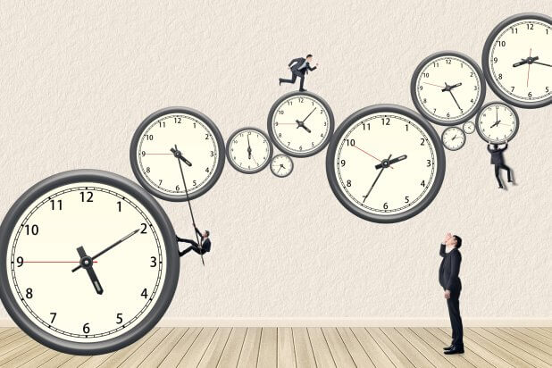
Zaman yönetimi hakkında…
Okul Çocuğu İçin Zaman Yönetimi
Bazı çocukların ev ödevleri saatlerce sürer çünkü arada ya karınları acıkır ya da tuvalete gitmeleri gerekir. Yazı yazmak yerine yapboz yapmak veya bir kitabın sayfalarını çevirmek daha cazip gelir. İki saat sonunda ev ödevleri hala bitmemiştir ve çocuk doğal olarak sıkılır. Çünkü daha yapması gereken çok fazla ödev vardır. Oyun için gerekli olan boş zaman yan etkinliklerle harcanmıştır. İşte zaman yönetimi tam da burada devreye girer. Bu durumun yaşanmaması için zaman yönetimi nasıl yapılmalı;
Önceden ev ödevleri için hazırlık yapın defterler hazır masada olmalı, kalemlerin uçları açık olmalı ve ödeve başlamadan önce çocuk ne yapması gerektiğini bilmelidir.
Çocuğun ders çalıştığı çalışma atmosferi az uyaranın olduğu bir ortam olmalıdır.

Slide 4
Zaman yönetimi hakkında…
Zaman Yönetimi Nasıl Yapılmalı
İlk zamanlarda gerekirse ödevler bitene kadar çocuğunuzun yanında kalın, sosyal denetim mekanizması bazen harikalar yaratabilir.
Çocuğun dikkati dağıtma isteklerine kulak asmamanız gerekmektedir. ”Anne şimdi televizyonda çok güzel bir film var.” Hiç cevap vermeyin ödevler bittikten sonra televizyon programı tekrar tartışılabilir. Çocuğunuzun belirli bir çalışma disiplinini benimsediğine inandığınız zaman kendinizi bu işlevden ayırabilirsiniz.
Çocuğunuzun odasında sadeliğe özen gösterin. Eğer çocuğunuz nerede, hangi oyunu ve hangi kitabı bulacağını bilirse çok fazla aramak zorunda kalmaz.

Slide 5
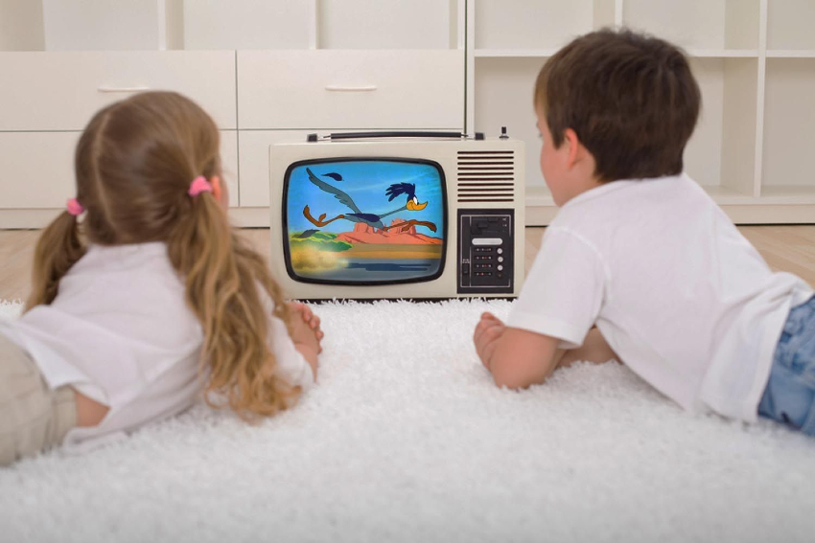
Zaman yönetimi hakkında…
Çocuklar İçin “Boş Zaman” Ne Demektir?
En aktif çocuk bile kendisi için boş zamana ihtiyaç duyar. Örneğin odasında oturup çizgi roman okumak veya bir kitap karıştırmak için veya televizyonda bir çizgi film seyretmek için.
Gerçek yaratıcılık devamlı uyarılmakla değil yaşanılanı işlemekle gelişir. Çok ufak bir çocuk bu işlemin nasıl gerçekleştiğini bize çok güzel gösterir. Bir şey yaşar, öğrenir ve öğrendiğini yapana kadar uygulamaya çalışır. Örneğin her seferinde ayaklarının üzerinde durmaya çalışır belki on defa yere düşer ama yeniden kalkar çünkü doğa ona, yapabilene kadar deneme özelliğini vermiştir. Bu durum büyük çocuklarda neden farklı olsun?

Slide 6
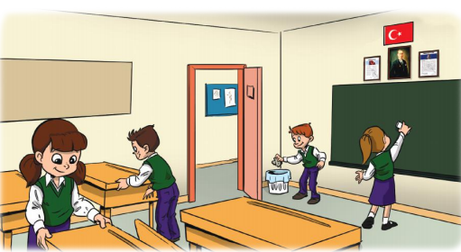
Temel Okul Kuralları…
Okulda düzenin oluşması, sınıflarda etkili bir öğrenmenin gerçekleşmesi için tüm sınıfların uyması gereken kuralların belirlenmesi gerekmektedir. İlkokul öğrencileri gelişim özelliklerinden kaynaklı, kuralları uzun süre akıllarında tutmakta zorlanabilirler. Bu sebeple 2. sınıfa başlayan öğrenciye okulun başlangıcında yapılacak ilk işlerden biri okul kurallarının ve sınıf kurallarının hatırlatılması olmalıdır.

Slide 7
Temel Okul Kuralları…
Kuralları oluştururken, öğrenciler açısından kuralların uygulanabilirliğini arttırmak için aşağıdaki hususlara dikkat edilmelidir.
Kurallar ilk derste belirlenir.
Kural sayısı 1. sınıfa göre arttırılabilir ancak yine de çok fazla olmamalıdır.
Kurallar zamanla değişebilir. 1. sınıfta belirlenen ve artık işlevini kaybetmiş olan kurallar çıkarılabilir ya da değiştirilebilir. Ayrıca yeni ihtiyaç duyulan konularla ilgili kurallar eklenmelidir.
Kurallar nesnel ve belirli olmalıdır.
Kurallar amaca dönük olmalıdır.
Kurallar yazılırken öğrencilerin anlayabileceği açık , net ve anlaşabilir şekilde yazılmalıdır.
Kuralların önemi ve öğrencilere olan yararları açıklanmalıdır.
Kurallar belirlenirken olumlu ifadeler ile oluşmalıdır.
Örnek : Yerlere çöp atmayalım (Yanlış İfade )
Örnek : Çöpleri çöp kutusuna atalım (Doğru İfade)

Slide 8
Temel Okul Kuralları…
Eğer öğrenci kurala uymazsa,
Davranış ilk kez meydana geliyor ise görmezden gelinir.
Öğretmen tarafından kuralın hatırlatılması gerekir.
Öğrenci ile göz teması yapılır.
Öğrencinin yanından geçerken düşük ses tonu ile uyarma yapılır.
Bağırmadan yüksek ses tonuyla uyarılabilir.
İlkokul düzeyinde öğrenciyi mizahi yolla uyarmak faydalı bir yöntemdir.
Öğrenciye verilen görev ya da sorumluluk ondan geri alınabilir.
Çağdaş eğitimde cezaya yer yoktur. Ceza yerine alternatif baş etme metotlarını kullanmak gerekir.

Slide 9
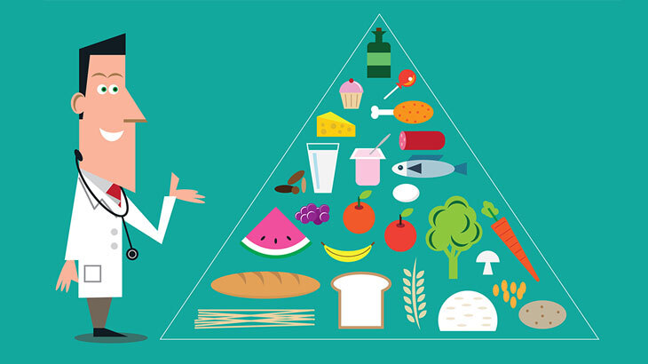
Beslenme Düzeni
Vücudumuzun büyümesi, yenilenmesi ve çalışması için yeterli ve dengeli beslenmemiz gerekmektedir. Sağlıklı, güçlü olmamız ve büyüyebilmemiz için dengeli beslenmemiz çok önemli.
Yeterli ve dengeli beslenen kişiler;
Sağlıklı büyürler,
Çeşitli ve zengin beslenmiş olurlar,
Enerjik olurlar,
Yaratıcı ve üretken olurlar,
Hasta olduklarında iyileşmeleri daha kısa sürer
Notes:
Eğitici Notu: (Slaytın anlatımı sırasında aşağıdaki sıra ile konulardan bahsediniz.)
«Yeterli ve dengeli beslenme» kavramının tanımı yapılır.
Yeterli ve dengeli beslenen kişilerin nasıl olacakları izah edilerek yeterli ve dengeli beslenmenin yararlarının öğrencilerin akıllarında oluşması sağlanır

Slide 10
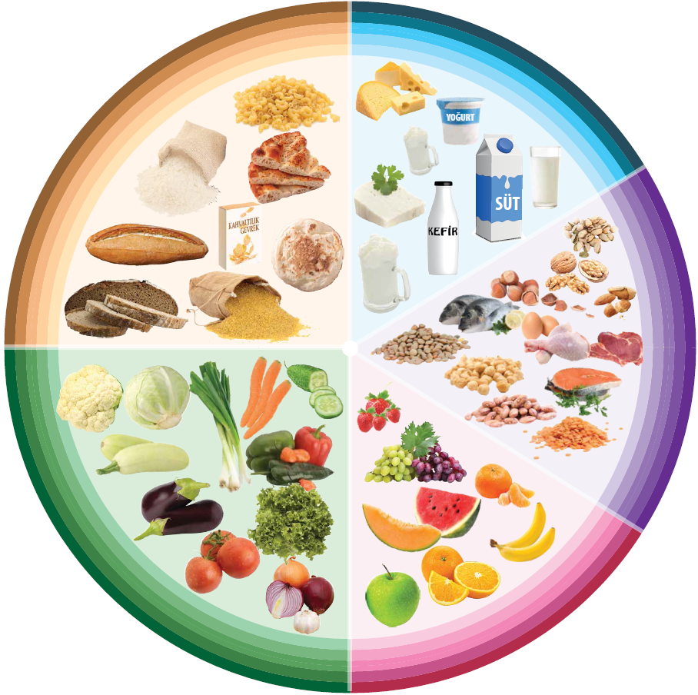
Sağlıklı Yemek Tabağı
Süt ve ürünleri grubu
Ekmek ve tahıllar
grubu
Et ve ürünleri, tavuk, balık, yumurta, kuru baklagiller ile yağlı tohumlar grubu
Su
Taze sebzeler
grubu
Taze meyveler
grubu
Notes:
Eğitici Notu: (Slaytın anlatımı sırasında aşağıdaki sıra ile konulardan bahsediniz.)
«Besinleri ve öğünlerimizi de öğrendik. O zaman gelin şimdi de besinlerimizi yemek tabağımızda görelim» ifadesi ile başlangıç yapılarak sağlıklı yemek tabağı öğrencilere anlatılır
Öğrencilerin öğrenmiş oldukları besinleri yemek tabağında görmeleri ve bir öğünde hangi besinlerin yer alabileceğinin akıllarında oluşması sağlanır

Slide 11
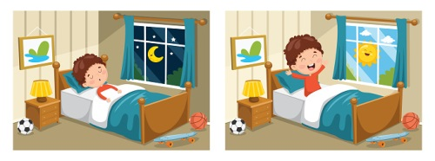
Uyku Düzeni
Dengeli ve düzenli uyku, vücudun dinlenmesini ve beynin bir gün önce aldığı bilgiyi işlemesini sağlar. Düzenli bir uyku için uyku rutini oluşturmak etkili olacaktır. Hafif bir müzik dinlemek, kitap okumak ya da nefes egzersizleri yapmak gibi.
Çocuk uyku sırasında büyümektedir. Çocuk ne kadar küçükse, büyüme o kadar hızlı, uyku ihtiyacı da o kadar fazladır.
6-12 yaş arası çocukların ortalama 10-11 saat uyumaları gerekmektedir.

Slide 12
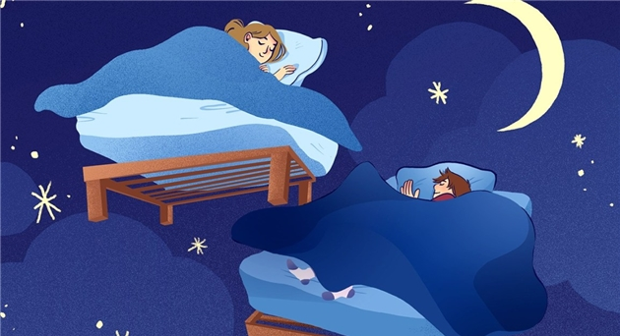
Uyku Düzeni
Çocukların uyuma zamanı mutlaka gece 22.00’den önce olmalıdır.
Çocuklarda uykunun sağlıklı olabilmesi için çocukların, karanlık, sessiz, makul ısı(20 -22 °C) ve rutubette(%40-60) ebeveynden ayrı yatmaları önerilir.
Televizyon, bilgisayar, telefon ve tabletlerden gelen mavi ışık, uykuyu geciktirir. Uyku saatinden en az 2 saat önce teknolojik cihaz kullanımı sonlandırılmalıdır. Yatak odasında elektronik aletlerin olmaması, uyku kalitesini artıracaktır.

Slide 13
Uyku Düzeni
Dengeli ve düzenli uyuyan çocuklar;
İyi bir dikkate sahip olur ve motor beceri gerektiren görevleri doğru bir şekilde yerine getirir.
Obeziteye yakalanma oranları daha düşüktür.
Daha sağlıklı bir kalbe sahip olurlar.
Daha güçlü bir bağışıklık sistemine sahip olarak olası hastalıklara karşı daha dirençlidirler.

Slide 14
Hedef Belirleme
Hedefler öğrencinin doğru yoldan
ayrılmamasını ve başarıya ulaşmasını
sağlar.

Slide 15
Hedef Belirleme
Hedeflere varma konusunda
bir öğrenci zorlu yollardan da
geçse başarıya ulaşacaktır.

Slide 16
Hedef Belirleme
Hedef; kişinin kendisi için belirlediği somut, net, ulaşılabilir amaçlardır.
Hedef belirlemek önemlidir, çünkü hedefler kişinin başarı oranını artırmaktadır.
Hedefler kişinin ilgi ve yetenekleriyle uyumlu olmalıdır, kişinin gerçekten ne istediğini yansıtmalıdır. Gerçekçi, net, somut olmalıdır.
Hedeflere ulaşabilmek için tam olarak ne istediğimize karar vermeliyiz. Hedefleri olumlu dille ve yazılı ifade edip, görünür hale getirmeliyiz.
Hedefler kişiye özeldir, o yüzden kişi kendini iyi tanımalı ve ne istediğini bilmelidir. Hedefler gerçekleşmediğinde nedenini bulup, tekrar denemekten yılmamalı ve kişi motivasyonu düşürmemeli.

Slide 17
Motivasyon
Hedeflere ulaşmak zorlu bir yoldur.
Bu zorlu yolda öğrencinin hedeflerine
ulaşmasını motivasyon sağlar.

Slide 18
Motivasyon
Motivasyonu yüksek öğrenci
kendini güvende hisseder.
Öğrencinin performansını
ve başarısını artırır.
Öğrencinin algı ve düşünce
yapısında odaklanmasını sağlar.

Slide 19
Motivasyon
Motivasyon, bireyi harekete geçiren inanç, arzu, ihtiyaç ve korkularıdır.
Başarıyı olumlu yönde etkileyen motivasyon, öğrenmenin tetikçisidir.
Motivasyona sahip öğrencilerde derse hazır gelme, soru sorma, tartışmalara katılma, konu üzerinde odaklanma, güçlüklerden yılmama, ısrarlı ve kararlı olma gibi davranışlar gözlenir.
Hedeflerin belirlenmesinde her anne-baba çocuğunun özelliklerini iyi bilmeli ve ders ortamı hazırlarken de buna göre bir ortam hazırlamalıdır.
Evde çocuğun zihinsel ve ahlaki gelişimine uygun kitaplarla dolu bir kitaplığın bulunması faydalı olacaktır.
Sağlıklı bir uyku ve beslenme düzeni motivasyona olumlu katkıda bulunacaktır.
Kendisini duygusal anlamda güvende hisseden çocuk öğrenmeye daha çok motive olacaktır. İyi bir dinleyici olmak çocuğun kendisini güvende hissetmesini sağlayacaktır.
Aile içi sağlıklı bir iletişim ve huzurun varlığı öğrenmeye karşı olumlu anlamda destek sağlayacaktır.
Ulaşılabilir hedef ve amaçlar edinmesini ve cesaretlendirilmesi önemlidir.

Slide 20
Ders Çalışırken Doğru Bilinen Yanlışlar
Okulda Başarılı Olmak İçin;
Derste tüm dikkatini derse vermelisin.
Derste anlamadıklarını mutlaka öğretmenine sormalısın.
Derste dersin dışında başka bir şeyle ilgilenmemelisin.
Ödevlerini zamanında yapmalısın.
Okula uykunu almış, kahvaltını yapmış olarak gelmelisin.
Teneffüslerde dinlenmeyi unutmamalısın.

Slide 21
Ders Çalışırken Doğru Bilinen Yanlışlar
Derslerde Başarılı Olmanın Yolları: Evde Ders Çalışma Önerileri
Okuldan eve dönünce biraz dinlendikten sonra ödevlerini yapmaya başlamalısın. Ödevlerini uyku saatine yakın zamanlara bırakmamalısın.
Ödevini yaparken etrafta dikkatini dağıtan nesneler olmamalı. Oyuncaklar, telefon, tablet, bilgisayar gibi…
Ödevinle ilgili olan tüm eşyaları ödeve başlamadan önce yanında hazır bulundurmalısın.
Ödevlerini masa başında yapmalısın. Derslerde başarılı olmak için; TV karşısında, yatarak, rahatsız oturma pozisyonlarında ders çalışmaktan kaçınılmalısın.

Slide 22
Ders Çalışırken Doğru Bilinen Yanlışlar
Okul Başarısını Etkileyen Faktörler
Öğrencinin derse olan ilgisi
Öğrencinin zihinsel becerileri
Doğru yönlendirme
Okul başarısını etkileyen faktörler arasında –Eğer DEHB, Disleksi gibi problemler yoksa- öğrencinin derslere olan ilgisi önemli role sahiptir. Çocuğunuzun zihinsel becerileri ve ilgi alanları bazı derslerde başarılı olmasına, bazı derslerde ise başarısız olmasına sebep olabilir. Aslında bu olası bir durumdur.
ÖRNEK: Türkçe, hayat bilgisi gibi sözel derslerde başarılı olan bir öğrenci matematik dersinde isteksiz ve başarısız olabilir. Tam tersi de olabileceği gibi her alanda başarılı öğrenciler de vardır.

Slide 23
Ders Çalışırken Doğru Bilinen Yanlışlar
ÖNEMLİ OLAN:
Öğrencinin başarılı olduğu alanları erken tespit edip doğru yönlendirme yapmaktır. “Matematik dersinde başarılısın, Türkçe dersinde neden zayıfsın? İstesen yaparsın, istemiyorsun…” Şeklinde moral bozucu yaklaşımlar doğru değildir.
BUNUN YERİNE:
Başarısız olunan derslerdeki başarısızlığın sebeplerini araştırmak daha doğrudur. Kaçırılmış konular mı var, anlaşılmayan kısımlar mı var, konulara karşı ilgi düzeyi ne durumda? Tüm bu sorulara yanıt ararken aslında çocuğa dersi sevdirebileceğiniz yeni yöntemler de keşfetmiş olacaksınız. Dersi sevmek, başarıyı beraberinde getirecektir.

Slide 24
Dikkat nasıl dağılır, nasıl toplanır?
Öncelikle şunu bilmeliyiz ki dikkat dağınıklığı, dikkat eksikliğinden farklıdır.
Dikkat dağınıklığı bir işi yaparken ve ya düşünürken dikkati toparlayıp işe tam konsantre olamama durumudur. Dikkat eksikliği ise erken çocukluk yaşlarından itibaren gözlemlenebilen, dikkat süresinin kısalığı, dürtülerin yeterince kontrol edilememesi ve aşırı hareketlilik gibi belirtilerle kendini belli eder.
Dikkat Eksikliği ve Hiperaktivite Bozukluğu (DEHB) teşhisi konulan çocuklarda genelde ilaç tedavi süreçleri uygulanırken, dikkat dağınıklığı ilaç kullanmaksızın, çeşitli dikkat ve konsantrasyon çalışmaları ile normal düzeye getirilebilmektedir.
Her dikkat dağınıklığı şikayeti için ilaç kullanımı gerekmemektedir. İlaçlı dikkat dağınıklığı tedavisi için karar vermeden önce problemin düzeyine bakılmasını şarttır. Dikkat dağınıklığı olan kişilerin ilgisiz kaldıkları alanla ilgili desteklenmeleri dikkat dağınıklığını büyük oranda azaltır.

Slide 25
Dikkat nasıl dağılır, nasıl toplanır?
Dikkat dağınıklığının belirtileri şunlardır;
-Dersi uzun süre dinleyememek, -Öğretmene odaklanmakta güçlük çekme, -Farklı uyaranlara karşı dikkatin çabuk kayması,
-Bir görevi sürdürmede ve ödev yapmakta sorun yaşanması, -Uzun süre aynı görevin sürdürülememesi, -Yapılan görevlerin eksik gerçekleştirilmesi, -Okul başarısında düşüklük, düzensizlik -Sorumluluk alamama

Slide 26
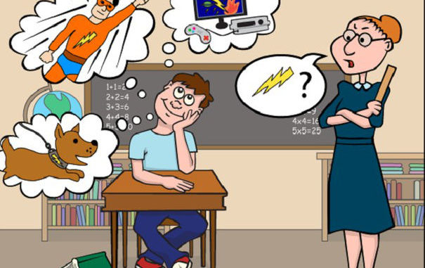
Dikkat nasıl dağılır, nasıl toplanır?
Çocuklarda yaşanan dikkat dağınıklıkları genelde stres ve uyaran eksikliği durumlarıyla ortaya çıkar. Çocukların hoşlandıkları, kendilerini iyi hissettikleri işlerde oldukça dikkatliyken tam tersi durumlarda dikkatlerini toplamakta güçlük yaşadıklarını gözlemlemek mümkündür.
Bunun yanı sıra; düzenli uyku, dengeli beslenme, dikkat süresini uzatmak amacıyla bazı dikkat egzersizleri yapmak, gereksiz görsel ve işitsel uyaranları ortadan kaldırmak ( dersle ilgili olmayan materyallerin kaldırılması, arka fonda tv çalışması gibi)

Slide 27
Psikososyal Gelişim Dönemi Hakkında Kısa Bilgilendirmeler
OKUL ÇAĞI DÖNEMİ (BAŞARIYA YA DA AŞAĞILIK DUYGUSU)
5-11 Yaş arası, ilköğretim çağını kapsayan dönemdir.
Bu dönemde çocuklar başarıya önem vermeye ve başarılarıyla gurur duymaya başlar.
Bu dönemi sağlıklı geçiren çocuklar aşağılık kompleksleri geliştirmez. Kendileriyle barışık, özgüveni yüksek ve yeterlilik duygusu içerisinde olurlar. Bu dönem iyi geçirilmemişse kişi bağımlı, çekingen, aşağılık kompleksi yaşayan, yetersiz hisseden ve özgüveni eksik bir birey olabilir ve bu duyguların yerleşik hale gelme ihtimali vardır.

Slide 28
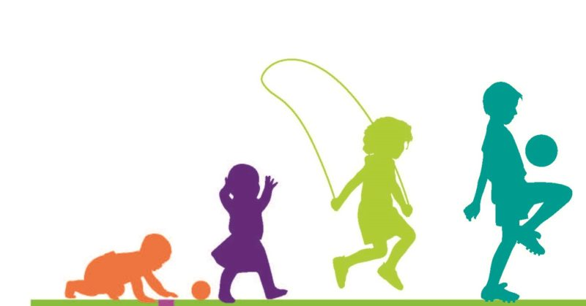
Okul çağı döneminin sağlıklı geçmesi için:
Bu dönemde okul başarısı çok önemlidir. Çocuğun yaptığı çalışmalar pekiştirilmeli, doğru yaptığı başarılı olduğu kısımlarda mutlaka olumlu geribildirimler verilmelidir. Yaşına ve becerilerine uygun görevler verilerek başarı duygusunu tatması sağlanmalıdır. Çocuk görevi parçalara bölünce daha kolay yapabilir. İlkokul dönemindeki başarı, gelecekteki akademik başarı için çok önemlidir. Çocuk kimse ile kıyaslanmamalı, bireysel olarak değerlendirilmelidir. Bu sayede çocukta öğrenme isteği oluşacak, öğrenme hevesi canlı tutulacaktır.

Slide 29
Örnek: 2. sınıfta çocukların çoğu okullu havasına girerler, kendilerini daha olgun ve okula ait hissederler. Konuşmaktan ve dinlenilmekten hoşlanırlar. 2. Sınıf öğrencileri çok organize değillerdir. Kafalarından bir çok şey geçer ve bu yüzden dikkatleri çok çabuk dağılır, sürekli eşyalarını kaybederler. Organize olmak konusunda yardıma ihtiyaçları vardır. Veliler ödevindeki hataları gözden geçirmeli, fakat yanlışlarını düzeltmemeli, bunun yerine düzeltmesi gereken hatalarını göstermeli, yeniden denemesini ya da açık uçlu sorular sorarak hatalarını fark etmesini sağlamalıdır.

Slide 30
Okul çağı döneminin sağlıklı geçmesi için:
Oyun, artık bu dönemde sadece eğlence amaçlı olmamalı, çocuklar bir şeyler ortaya çıkarmalı, başarmalı ve yaptıkları başkalarınca da değerli bulunmalıdır. Ders çalışma ortamlarında ders ve oyun dengeli bir şekilde yer aldığında çocuklar araç gereç kullanmayı, sebat etmeyi, üretmeyi ve bununla ilgili kuralları öğrenir ve okul ortamına daha kolaylıkla uyum sağlar.
2.Sınıf öğrencilerinin dikkat süreleri 20-30 dk ile sınırlıdır. Bu yüzden ders çalışma süreleri ve yapılacak etkinlikler bu süre aralığına uygun seçilmelidir. Çocuklarla fiziksel ve motor becerilerini aktif bir şekilde kullanabilecekleri oyunlar, bilim ve sanat etkinlikleri yapılmalıdır.

Slide 31
Okul çağı döneminin sağlıklı geçmesi için:
Bu dönemin en önemli kısmı çocuğun ebeveyn ile yaptığı özdeşim ve okulla beraber sosyalliğin getirmiş olduğu toplumsal rolün güçlenmesidir. Çocuk hemcinsi olan ebeveynle özdeşim kurar ve ebeveyni model alır.
Velinin çocuğa yapmasını istediği davranışları söylemesinden ziyade doğru örnek olarak göstermesi önemlidir. Dünya küçükler ve büyüklerden oluşur ve çocuklar yetişkinlerin yol göstermesini beklerler. Örneklere gereksinim duyarlar. Örneğin 2. sınıf öğrencisi öfkelendiğinde bağıran bir ebeveyn görüyorsa o da öfkelendiğinde bağırıp çağıracaktır.

Slide 32
Arkadaşlık İlişkileri
2. sınıfta ilişkiler genellikle o anki ihtiyaçlara dayanır. 2. sınıf öğrencileri 1. sınıfta olduğu kadar çok kavga etmezler, fakat dışlama çok yaygındır. Grup oyunları çok organize olmamasına rağmen, birçok çocuk bir grubun parçası olmamak ya da grup içindeki statüleri konusunda endişe duyarlar. Birbirlerini sürekli izleyerek kimin kurallara uyup uymadığını, ya da kimin adil davranıp davranmadığını takip ederler. Çocuğunuzun arkadaşlık ilişkileri konusunda hassas olmanız önemlidir. Ancak bazı çocukların çok fazla yakın arkadaşı yoktur, ve bu durum onları rahatsız etmez. Çocuğunuz mutlu görünüyorsa ve sınıf arkadaşlarıyla iyi geçiniyorsa endişelenmenize gerek yoktur.

Slide 33
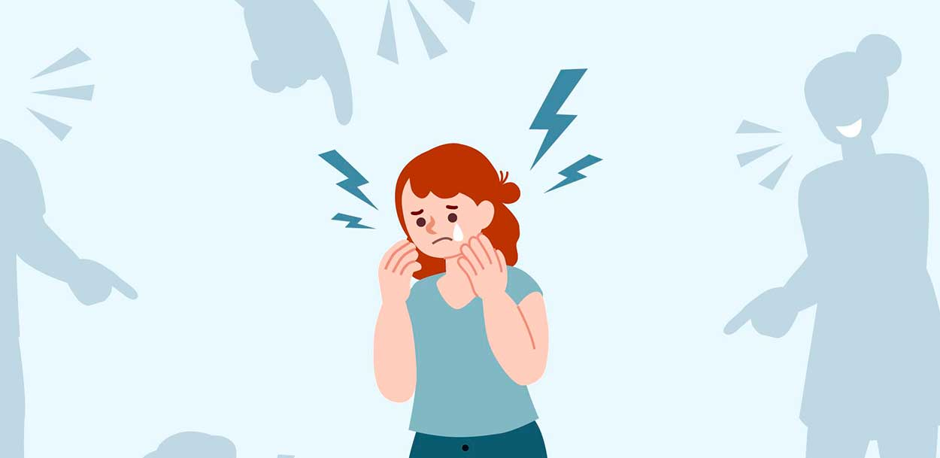
Akran mı Zorba mı?
Zorbalık Nedir?
Zorbalık kime yönelik?
Zorbalık nerede olur?
Zorbalığı önlemek için ne yapmalıyız?

Slide 34
Akran mı Zorba mı?
Akran zorbalığı, okullarda bir ya da birkaç çocuğun bir başka çocuğa karşı yaptığı saldırgan davranışlar olarak tanımlanmaktadır.
Bir davranışın akran zorbalığı olarak tanımlanması için davranışın üç temel özelliği vardır.
1- zarar verme niyetiyle kasıtlı olarak yapılması
2- tekrarlaması ve sürekli olması
3- Çocuklar arasında güç dengesizliğinin olması

Slide 35
Akran mı Zorba mı?
Sınıf
Okul bahçesi
Yemekhane
Tuvaletler
Servis
Zorbalık nerede görülür?

Slide 36
Akran mı Zorba mı?
Mağduriyet Üçgeni
Zorbalığa Maruz Kalanlar
Zorbalık Yapanlar
Tanıklar

Slide 37
Akran mı Zorba mı?
Zorbalık Uyarı İşaretleri
Zorbalık Yapan Çocuklar;
Diğer çocuklar üzerinde hakimiyet kurma isteği
Diğerlerinin duygularına karşı duyarsız olma
Dürtüsel, agresif ve kolayca kızgın olma
Yetişkinlere karşı itaatsiz davranışlarda bulunma
Okul dışındaki ortamlarda da saldırganca davranma.

Slide 38
Akran mı Zorba mı?
Zorbalık Uyarı İşaretleri
Zorbalığa Maruz Kalan Çocuklar;
Yırtık, hasar görmüş, eksik kitap, giysi, diğer eşyaların olması
Az sayıda arkadaşının olması
Okuldaki performansının zayıflaması
Fiziksel problemlerden sık sık şikayet etme
Çekingen, içe kapanık, itaatkar olma
Düşük özgüven
Sosyal ortamlarda endişeli, kaygılı, güvensiz davranışlar sergileme

Slide 39
Akran mı Zorba mı?
Zorbalığa maruz kalan öğrenciler neden anlatmaz?
Kimsenin inanmayacağı,
Hiçbir şey yapılmayacağı,
Daha kötüye gideceği düşünceleridir.

Slide 40
Akran mı Zorba mı?
Zorbalığa Tanık Olan Öğrenciler
Dolaylı olarak zorbalık kurbanıdır.
Zorbalığa destek verebilirler.
Aslında onların bir şeyleri değiştirme gücü vardır.
Zorbalığı anlatmak ispiyonculuk değildir.
Dolaylı olarak zorbalık kurbanıdır.
Zorbalığa destek verebilirler.
Aslında onların bir şeyleri değiştirme gücü vardır.

Slide 41
Akran mı Zorba mı?
Zorbalığa nasıl karşılık vermeliyiz?
Olması gereken kendini koruma becerisi…
HAYIR DE
YARDIM İSTE (akran desteği)
GÜVENİLİR BİR KİŞİYE ANLAT

Slide 42
Akran mı Zorba mı?
Yetişkin Müdahalesi Nasıl Olmalı?
Olması gereken müdahale…
Çocuğun kendine güvenini güçlendirme
Çocuğun sosyal ağını güçlendirme
Akran desteğinin önemini vurgula
Zorbalığı durdurun

Slide 43
Sınavlara Nasıl Hazırlanılır?
2.sınıf öğrencileri öncelikle ders çalışacağı belirli bir ortam seçmelidir. Bu seçtiği ortam yeterince havalandırılmış, iyi aydınlatılmış ve sessiz olmalıdır. Ders çalışırken boyuna uygun çalışacağı bir masa ve sandalye olmalıdır. Aynı zamanda ders çalışırken hep aynı yerde ders çalışmalıdır. Ödevlerini düzenli yapmalı ve ödev yaparken 20 dakika ders süresi 10 dakika mola süresi olmalıdır.

Slide 44
Sınavlara Nasıl Hazırlanılır?
2.sınıf velileri önceden çocuklarıyla birlikte çocuklarının çalışacağı saatleri ve mola saatlerini belirlemeli ve bu saatler konusunda kararlı ve tutarlı olmalıdır. Çalışma zamanlarını çocuklarına 15 dakika önceden hatırlatmalıdır. Ders çalışmaya başlarken çocuklarının yanında bulunmalı veya ilk 15 dakika birlikte çalışarak odaklanmalarına yardımcı olmalıdır.

Slide 45
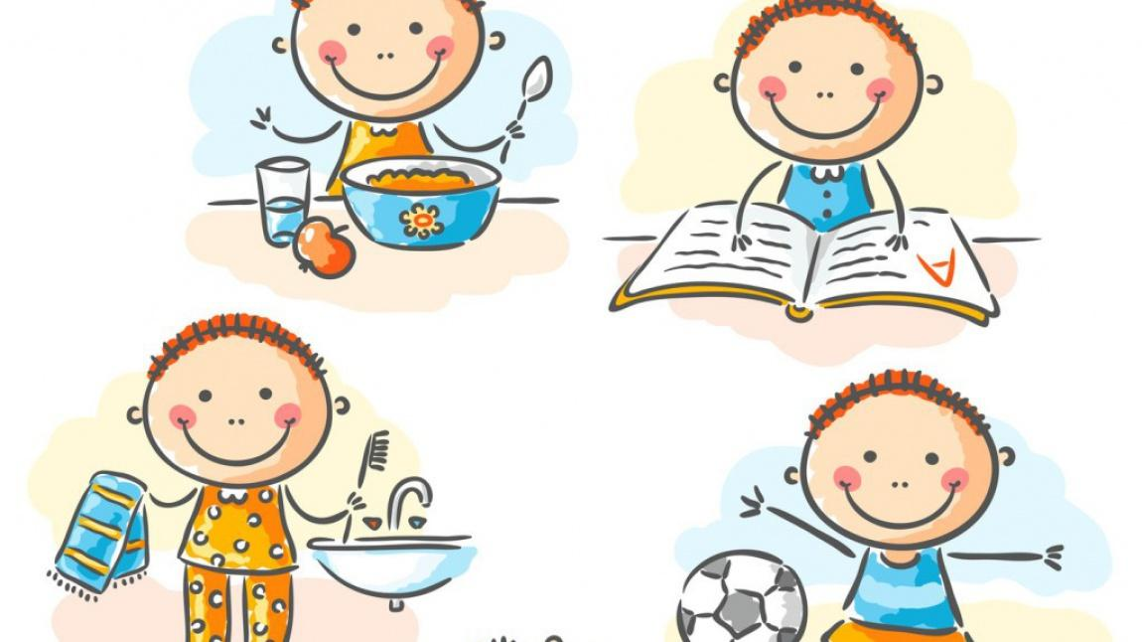
Öz-Bakım Becerileri
Her çocuğun yaşına göre yapması beklenen, el yıkama, beslenme, giyinme soyunma gibi günlük rutin işlerin kendisi tarafından karşılanması durumuna öz bakım becerileri denir.
Çocuğun becerileri kazanması iki biçimde olur. Birincisi çocuğun yetişkinleri gözlemleyerek onları model almasıyla; ikincisi de yetişkinlerin çocuğa destek vermesi süreci ile gerçekleşir.

Slide 46
5-7 Yaş Grubundaki Çocuklar
Kendi kendine giyinir, soyunur.
-Giysilerinin düğmelerini çözer ilikler.
-Ayakkabılarını bağlar.
-Saçlarını tarar.
-Yemeğini kendi kendine yer.
-Yemek araç gereçlerini yetişkin gibi kullanır.
-Bıçak kullanır.
-Dişlerini fırçalar.
-Elini yüzünü yıkar kurular.
-Tuvalet gereksinimini kendi başına karşılar.
-Hava Şartlarına uygun giysiler seçer.

